Slide 1
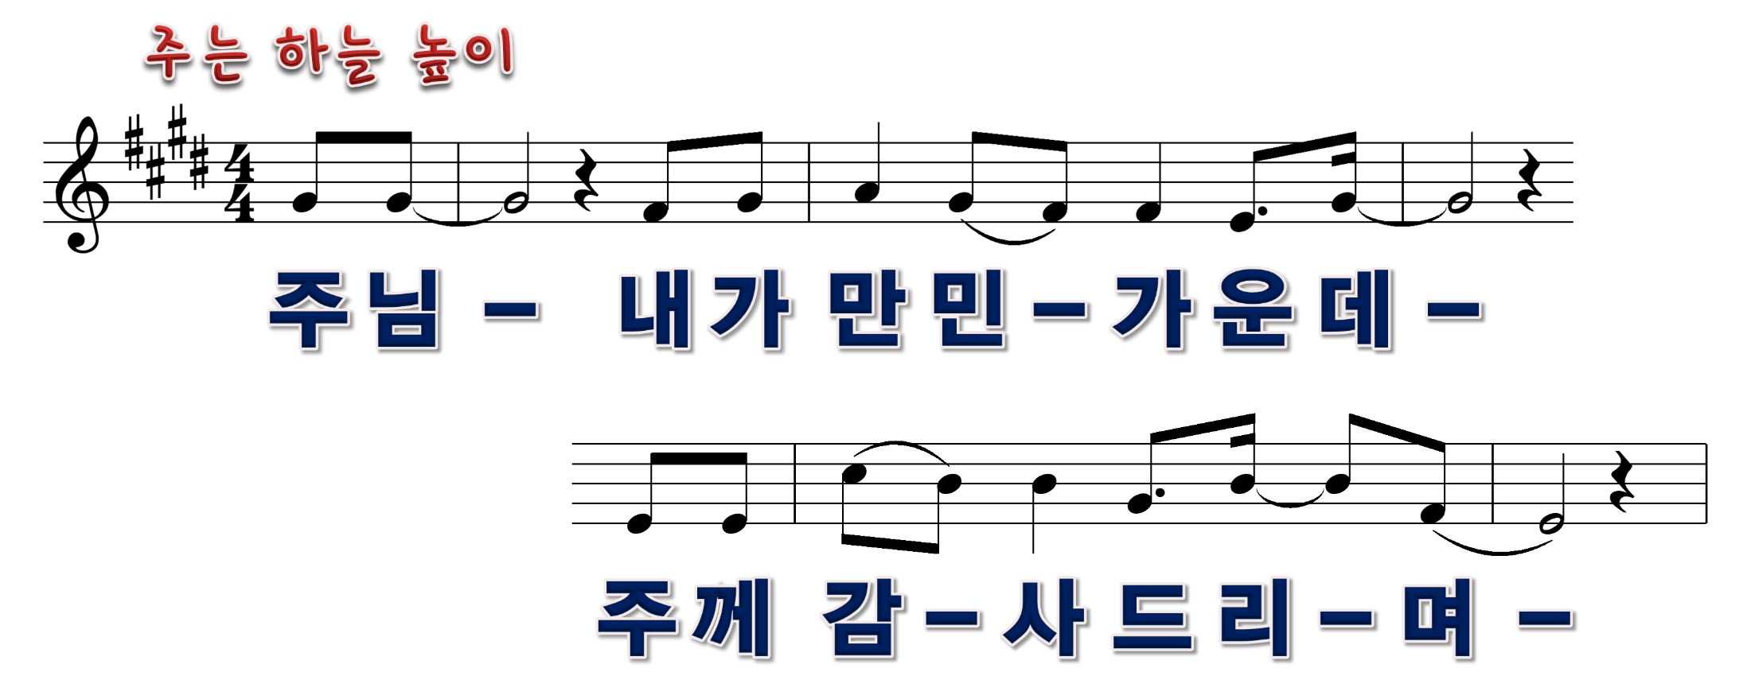
1/10

Slide 2

2/10

Slide 3

3/10

Slide 4
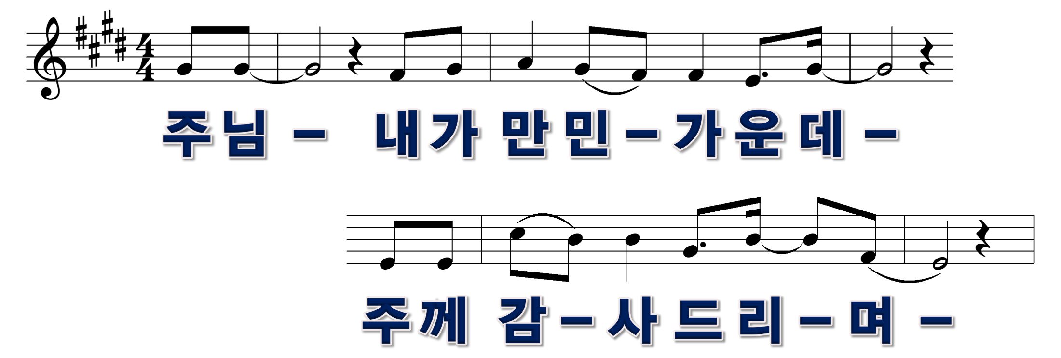
4/10

Slide 5

5/10

Slide 6

6/10

Slide 7
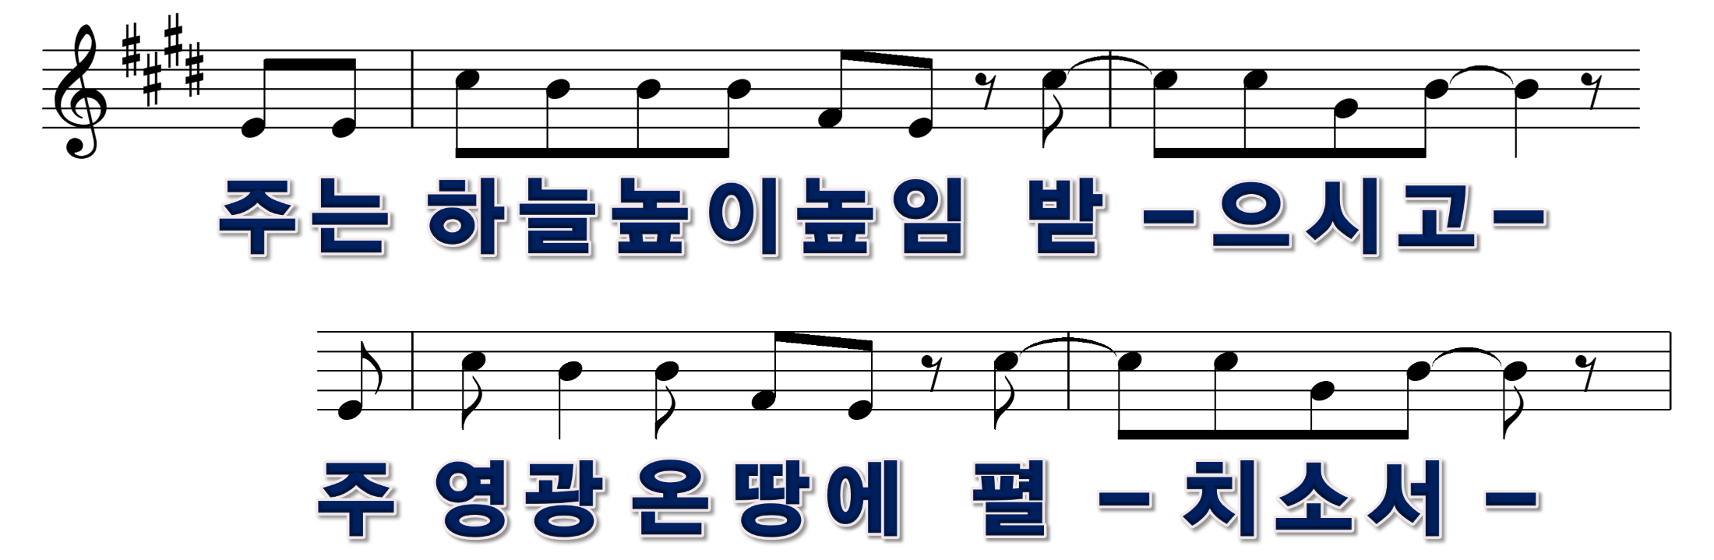
7/10

Slide 8
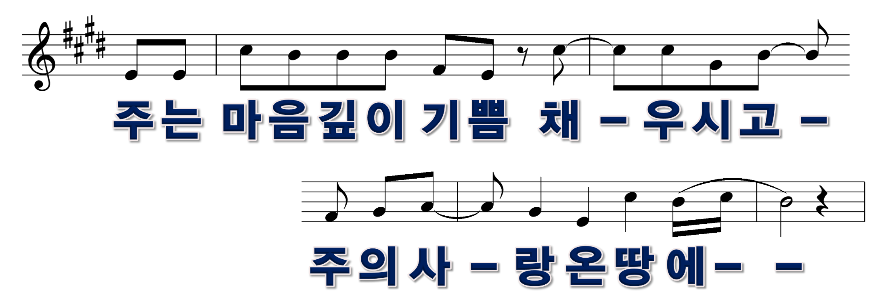
8/10

Slide 9
9/10

Slide 10
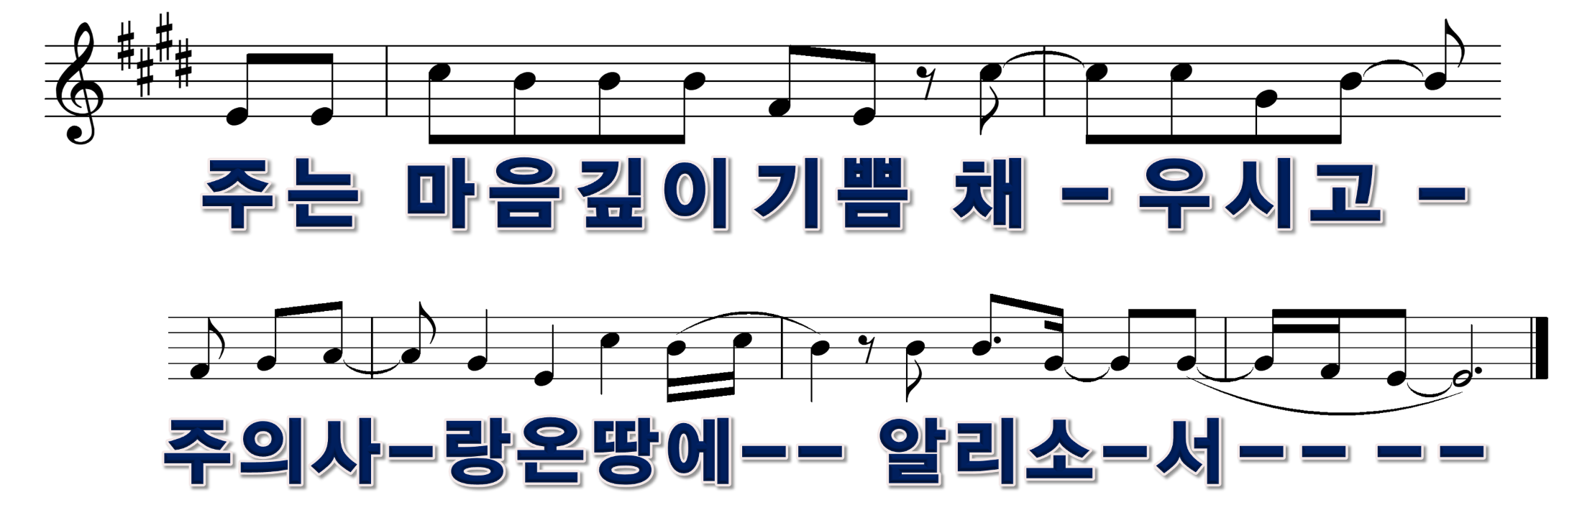
10/10

